Slide 1

Projet n°7 : Implémentez un modèle de scoring
Soutenance de projet
Formation Data Scientist - OpenClassRooms
Matis DELCOURT
09/09/2023

Slide 2
Sommaire
I] Problématique & données
II] Traitement des données
III] Démarche de modélisation
IV] Pipeline de déploiement
V] Analyse de Data Drift
VI] Démonstration du dashboard

Slide 3
I] Problématique & DOnnées
Cadre
Société financière d’offre de crédit à la consommation pour la clientèle ayant peu ou pas d’historique de prêt
Mission
Etayer la décision d’accorder ou non un prêt
Objectifs
Construire un modèle de scoring prédisant automatiquement la probabilité de défaut de paiement d’un client
Développer un dashboard interactif
Améliorer la relation avec le client en faisant preuve de transparence
Montrer au client les informations le concernant grâce à l’interactivité

Slide 4
I] Problématique & DOnnées
EDA
Kaggle 8 fichiers
Pré-processing
Nettoyage
Features selection
LightGBM
Dév. Local
Dashboard
Modélisation
Feature engineering
Plusieurs modèles
Boruta
Déploiement
BorutaShap
Hyperparamètres
ML Flow
Cloud

Slide 5
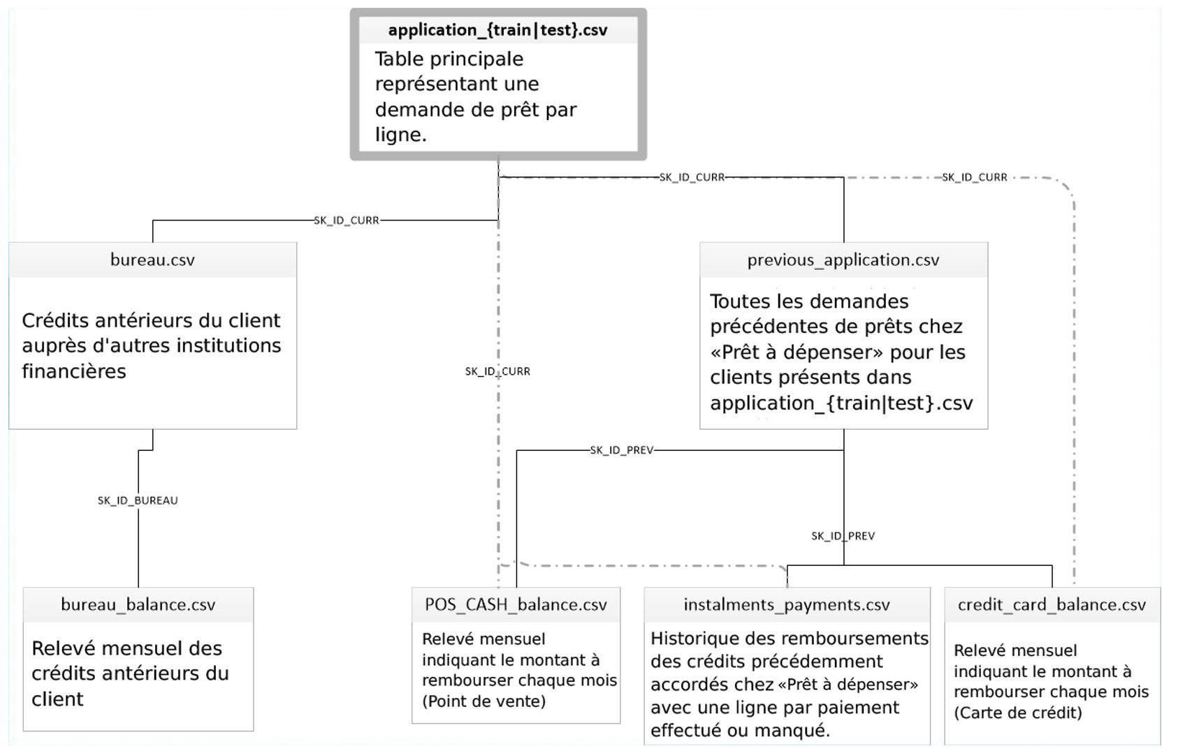
I] Problématique & DOnnées
Jeu de données : 8 fichiers – 307511 clients – 218 variables
7 CSVs décrivant les historiques bancaires des clients issus de « prêts à dépenser »
1 CSV définissant toutes les features

Slide 6
II] TRAITEMENT DES données
Nettoyage
Types de données
Assemblage
Merge des tables traitées
Feature Selection
Feature engineering
Manuel : compréhension métier
Colinéarité des variables
Valeurs aberrantes
Valeurs manquantes
Imputation
Automatique : variables statistiques (min, max, sum)
Encodage
Suppression de variables avec valeurs manquantes
Pré-traitement

Slide 7
II] TRAITEMENT DES données
Feature engineering
Variables automatiques :
• Création de variables statistiques : quantitatives : min, max, sum, mean, var
• Création de variables statistiques : qualitatives : sum, count, mean
Variables manuelles :
Ratios financiers : Analyse des ratios entre le montant du crédit, le revenu et l'annuité du prêt pour évaluer la charge financière du demandeur.
Propriétés du véhicule : Comparaison entre l'âge du véhicule et l'emploi
Analyse de l'âge et de l'emploi : Comparaison entre l'âge du demandeur et son ancienneté dans l'emploi, utile pour comprendre la stabilité professionnelle.
Situation familiale : Analyse du revenu par membre de la famille et de l'impact financier des enfants.
Caractéristiques du logement : Moyenne des informations sur l’immeuble, comme la taille et l’âge, pour estimer la valeur des actifs.
Défauts de paiement : Agrégation des observations de défauts de paiement dans l'environnement social du demandeur, pour mieux comprendre les risques.
Demandes de renseignements au bureau de crédit : Analyse des demandes d’informations antérieures pour identifier des signes de risque financier.

Slide 8
II] TRAITEMENT DES données
Feature Selection
Boruta
229 var
BorutaShap
78 var
LightGBM
565 var
On garde les features présentes 2 fois sur les 3 modèles de feature selection : 230 variables

Slide 9
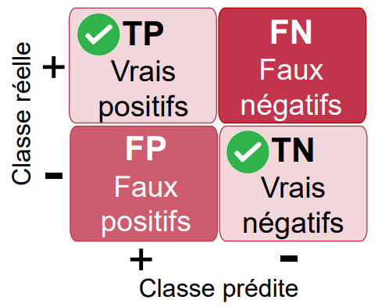
III] Démarche de modélisation
Variable cible et choix des métriques
Classe 0 négative = non défaillant
Classe 1 positive = défaillant
Prédiction | Réalité | PERTE
Défaillant | Non-défaillant | Intérêt du prêt non accordé
Non-défaillant | Défaillant | Somme empruntée en partie ou totale
Minimiser le nombre de faux positifs
Minimiser le nombre de faux négatifs
La perte est plus importante pour les FN que FP
→ Compromis FN/FP

Slide 10

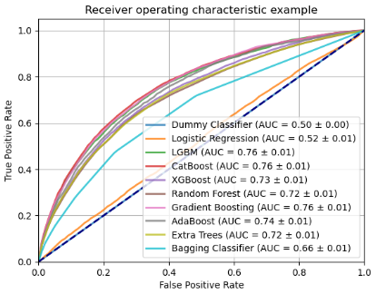
III] Démarche de modélisation
Variable cible et choix des métriques
Score métier (Crédit Score)
Avec Gain total : calculé en utilisant les taux associés à chaque type de prédiction et en multipliant ces taux par le nombre de cas respectifs dans la matrice de confusion en pénalisant 10x plus les FN que les FP.
gain_tot =(tn×taux_tn) + (fp×taux_fp) + (fn×taux_fn) + (tp×taux_tp)
Gain maximum : hypothèse où toutes les prédictions sont correctes (aucune erreur de classification) :
gain_max=(fp+tn) × taux_tn + (fn+tp) × taux_tp
Gain minimum : hypothèse où la banque fait uniquement des erreurs (aucune prédiction correcte) :
gain_min=(fp+tn) × taux_fp + (fn+tp) × taux_fn
FN = Faux Négatifs | FP = Faux positifs
AUC (Area Under Curve)
Aire sous la courbe ROC
X_plot(ROC) = Taux de faux positifs | Y_plot(ROC) = Taux de vrais positifs
AUC = 1 : classifieur parfait

Slide 11
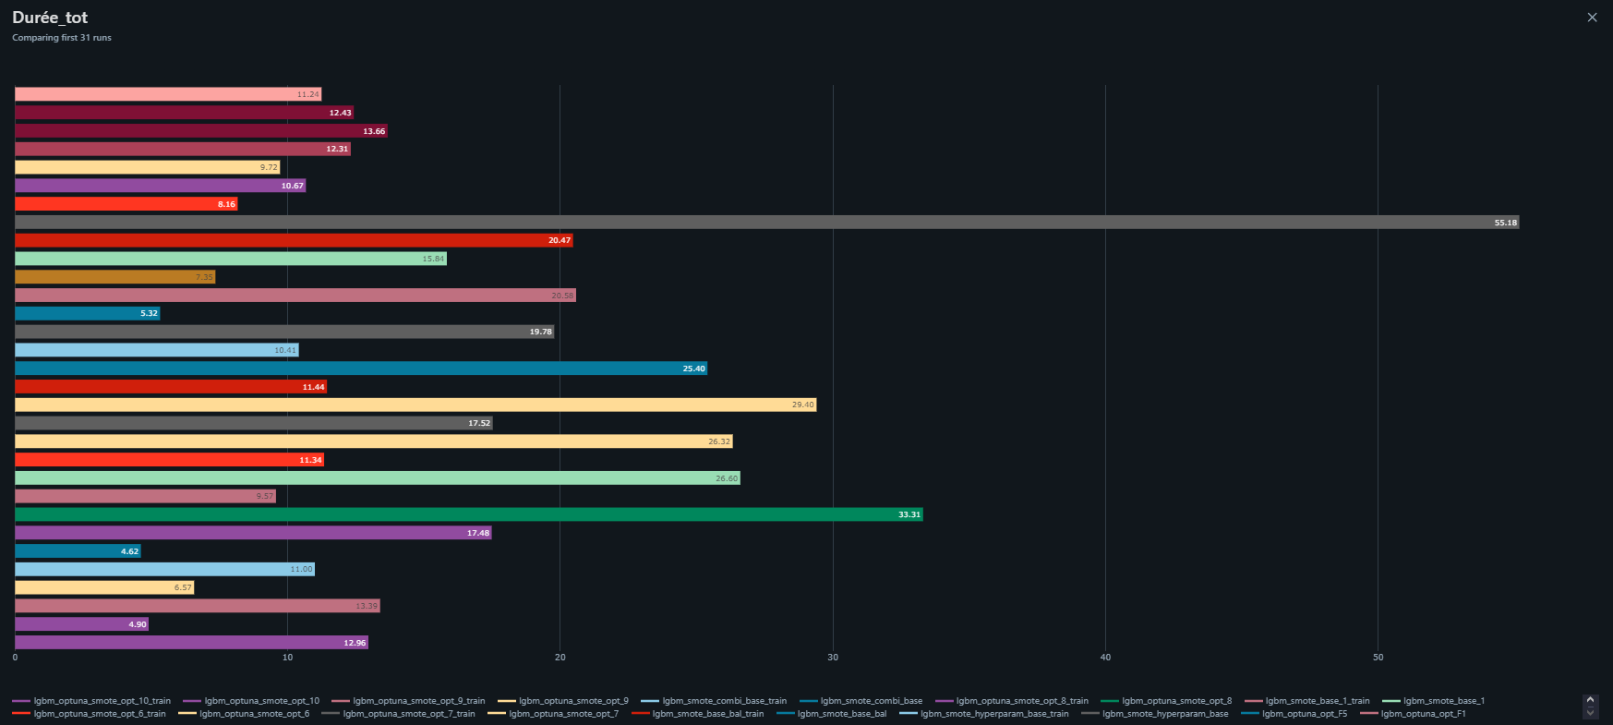
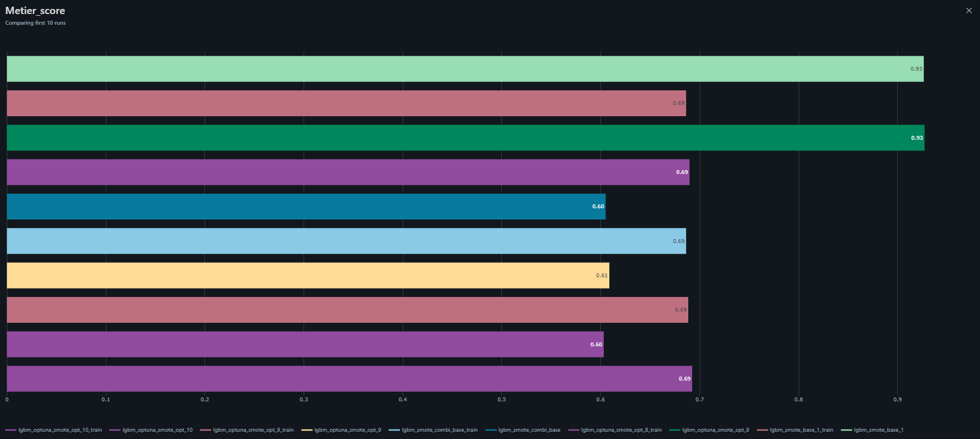
III] Démarche de modélisation
Modélisation & ML Flow
Utilisation de ML Flow UI pour tracker les expériences :
Comment les runs se sont effectuées pour chaque modèle
Comparer les métriques entre chaque modèle
Récupérer le meilleur modèle

Slide 12
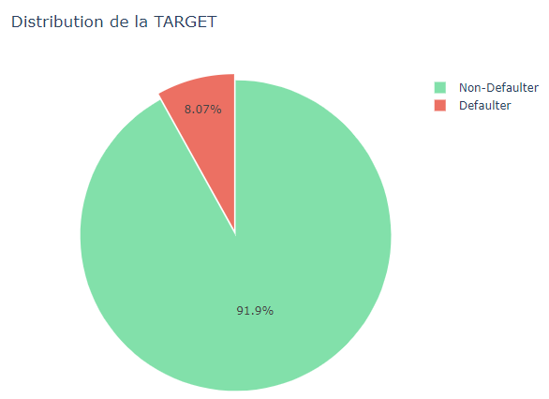
III] Démarche de modélisation
Rééquilibrage des classes
1) Performance trompeuse : Un modèle qui prédit toujours la classe majoritaire obtiendra une précision (accuracy) élevée malgré le fait qu'il ne soit pas vraiment efficace.
2) Biais du modèle : Car il est davantage "récompensé" pour avoir correctement prédit cette classe étant donnée sa prédominance.
Plusieurs méthodes de rééquilibrage :
undersampling : consiste en un sous-échantillonnage de la classe majoritaire
oversampling : sur-échantillonnage de la classe minoritaire
une combinaison d'oversampling suivi d'undersampling (possible avec SMOTE)
hyperparamètre du modèle Ligthgbm : class_weight='balanced'

Slide 13
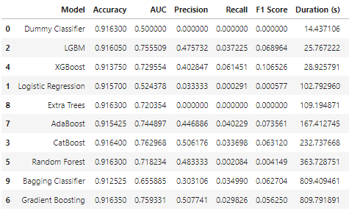
III] Démarche de modélisation
Synthèse des résultats
Résultats meilleurs pour modèles : CatBoost, GradientBoosting, LGBM, XgBoost
CatBoost lent : mais dashboard interactif, temps d’exécution essentiel
LightGBM le plus rapide
Modèle retenu sera Lightgbm.

Slide 14
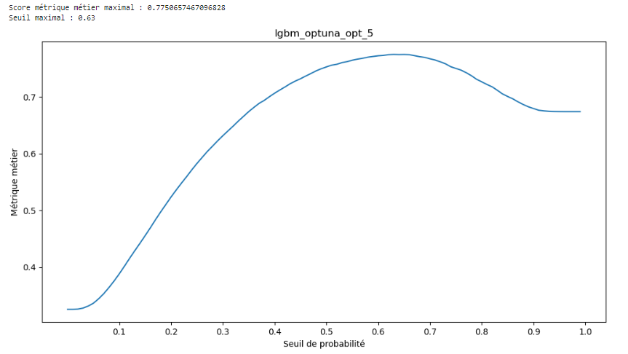
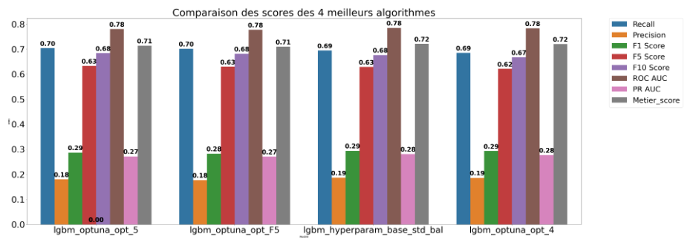
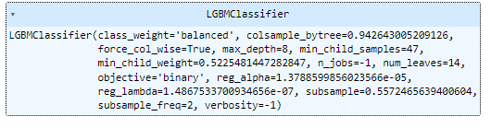
III] Démarche de modélisation
Synthèse des résultats
Optimisation de paramètres : Optuna intégrée à LGBM
Optimisation avec recherche du seuil de probabilité optimal

Slide 15
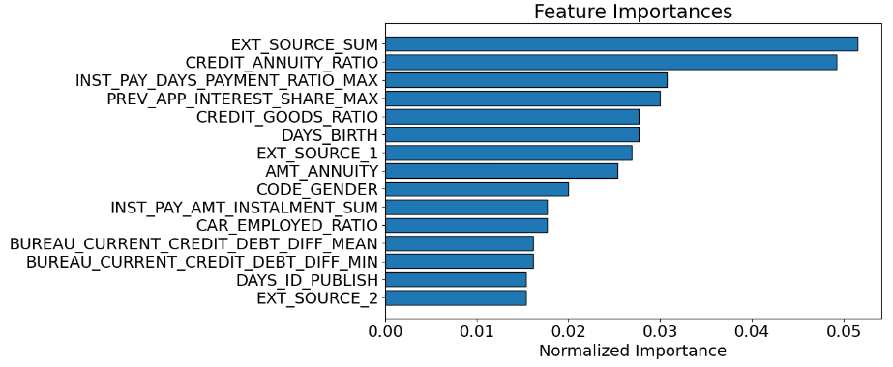
III] Démarche de modélisation
Synthèse des résultats
Aucune feature n’est anormalement élevée par rapport aux autres
Pas de problème de data leakage

Slide 16
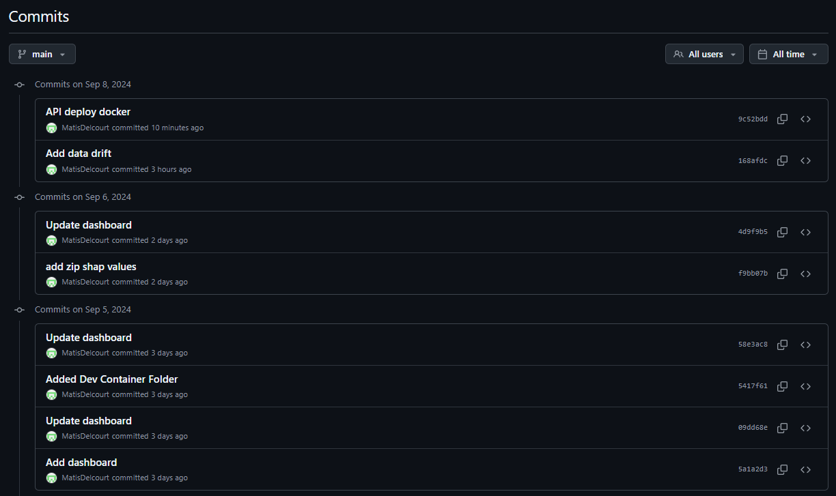
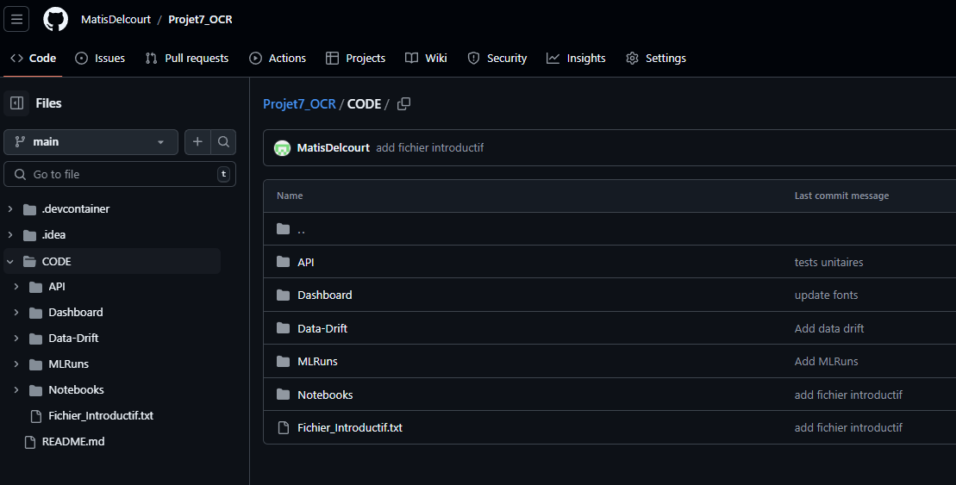
IV] PIPELINE DE Déploiement
GitHub :
https://github.com/MatisDelcourt/Projet7_OCR

Slide 17
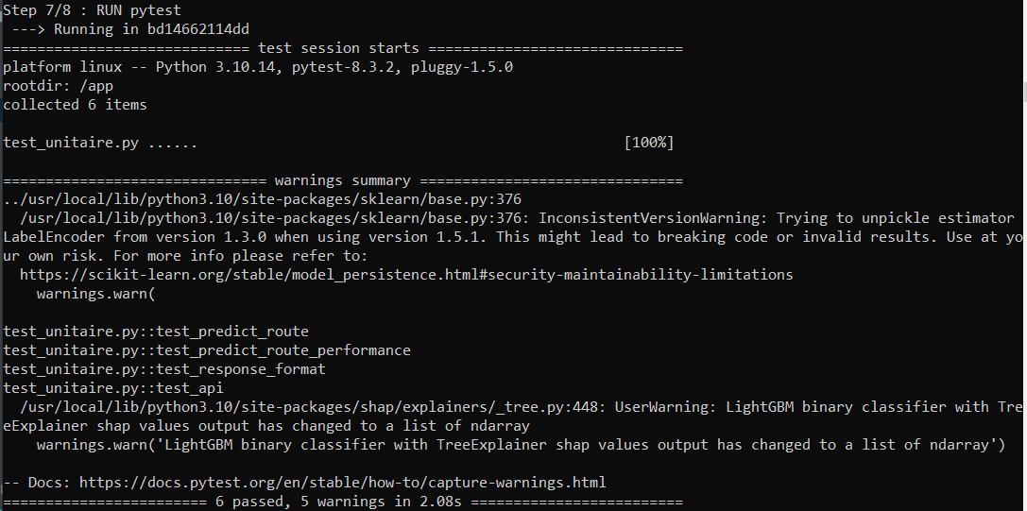
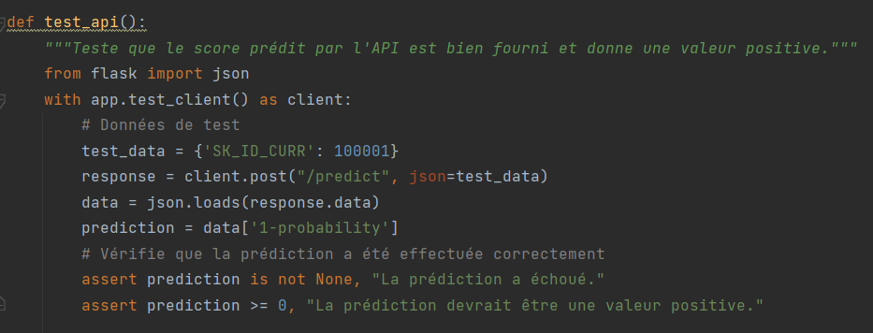
IV] PIPELINE DE Déploiement
Tests unitaires pour API :
- Teste la route racine pour s'assurer qu'elle retourne le message de bienvenue.
- Teste la route de prédiction pour s'assurer qu'elle retourne les résultats attendus
- Teste le chargement correct du modèle
- Teste la performance de la réponse de l'API
- Teste que la réponse de l'API est bien formatée
- Teste que le score prédit par l'API est bien fourni et donne une valeur positive.

Slide 18
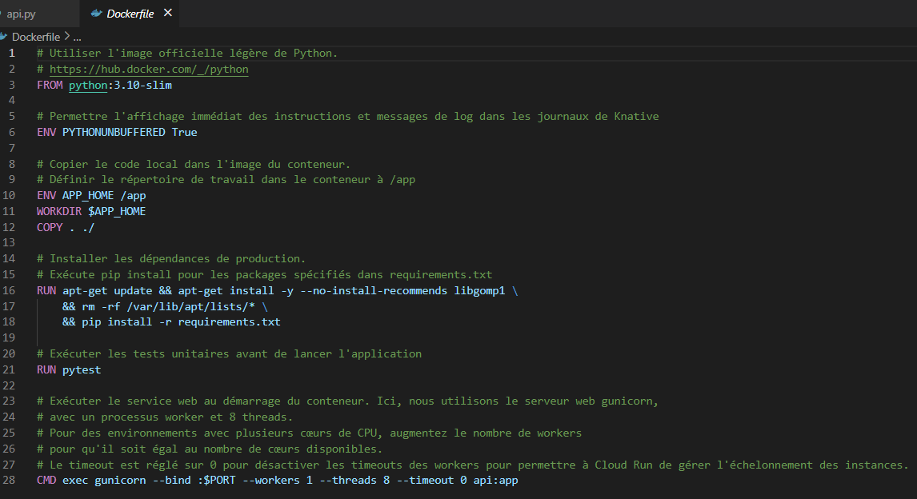
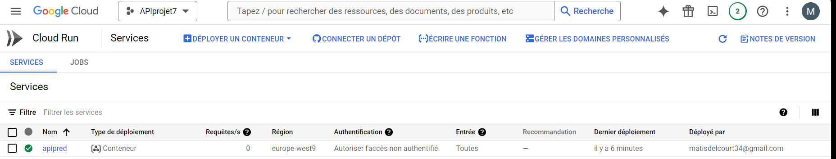
IV] PIPELINE DE Déploiement
Déploiement API sur Google Cloud Platform
Création API en local
Fichier DockerFile, requirements pour la conteneurisation
Tests unitaires
Utilisation de Google Cloud Platform : Artifact Registry & Cloud Run

Slide 19

V] Analyse de data drift
Résultats
- Colonnes numériques : Test statistique de Kolmogorov-Smirnov
- Colonnes catégorielles : Indicateur PSI (Population Stability Index)
- Seuil : 0,2
58% des colonnes ont du Data Drift

Slide 20
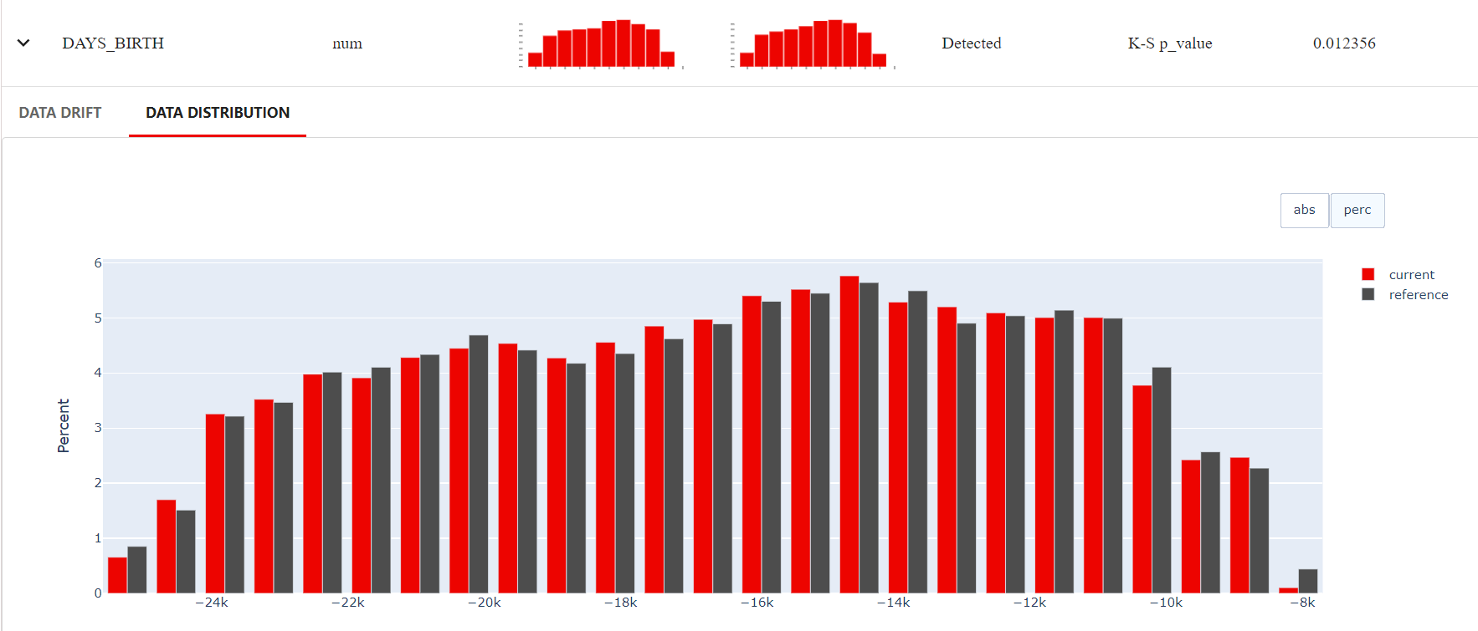
V] Analyse de data drift
Exemple colonne numérique

Slide 21
VI] Démonstration du dashboard
https://projet7ocr-ttzq4xpcjvk7p9ngxuhdrg.streamlit.app

